Slide 1

2-сынып
Қазақ тілі
Сабақтың тақырыбы:
Омоним дегеніміз не?
Қайталау сабағы

Slide 2
Бүгінгі сабақта:
-омоним, синоним, антоним сөздерге мысал келтіре алады
- өлең тақырыбы бойынша ойын жүйелі жеткізеді.
-омоним, синоним, антоним сөздерді әртүрлі сөйлемдерде қолдана алады

Slide 3
Өтілген тақырыптарды еске түсіру
« Сұрақ- жауап» әдісі
Сұрағы: Синоним дегеніміз не?
Сұрағы: Антоним дегеніміз не?
Сұрағы: Омоним дегеніміз не?
-Әрқайсысына 1 мысалдан келтір.

Slide 4
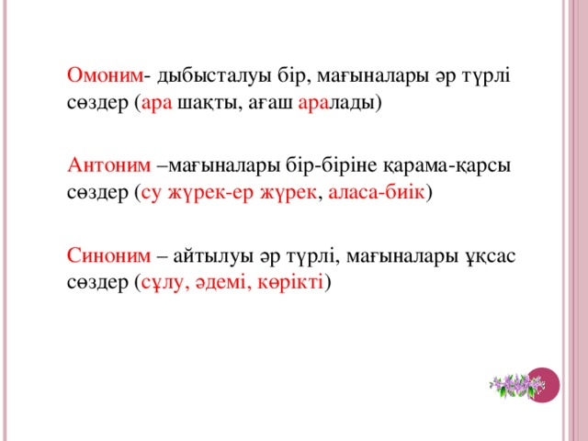

Slide 5
  Оқулықпен жұмыс.
  1-тапсырма
  27-жаттығу
  Боксшы
  Шаршы рингте шалт қимыл,
  Қолдары бар гүрзідей.
  Қарсыластар аямас,
  Ауыр соққы бір зілдей.
  Көтерілді көк байрақ,
  Танып елді-жерді жаһан.
  Шықты рингке сырт байлап,
  Бекзат пенен Ермахан
  Өсті-ау менің көңілім,
  Жеңген сәтте ағалар.
  Өркен өріс өмірін,
  Барлық ұрпақ бағалар. Бақытжан Тобаяқ

Slide 6
Өлең не туралы?
Өлеңдегі кейіпкерлер туралы не білесің?
Дескрипторы:
-өлеңді түсініп оқиды;
-өлеңнің туралы екенін анықтайды; 1-ұпай
-өлең кейіпкерлерін сипаттайды; 1-ұпай

Slide 7
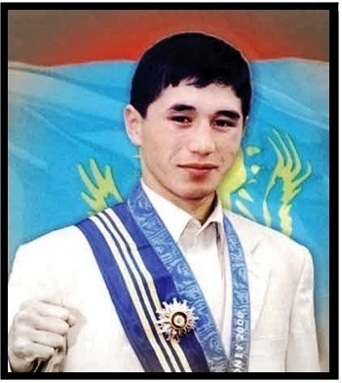
Бекзат Сейілханұлы Саттарханов (4 сәуір, 1980 жыл, Түркістан, Қазақстан - 31 желтоқсан, 2000 жыл, Шымкент, Қазақстан) – қазақстандық боксшы, халықаралық дәрежедегі спорт шебері, Қазақстанға еңбек сіңірген спорт шебері. 2000 жылы өткен Сидней Олимпиадасының жартылай жеңіл салмақ бойынша чемпионы (57 кг дейін). І дәрежелі «Барыс» орденінің бірінші иегері.

Slide 8
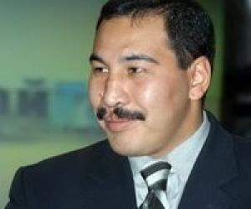
Ермахан Сағиұлы Ыбрайымов (1972 жылы 1 қаңтарда Жамбыл облысының Тельман атындағы ауылында туған) - боксшы, халықаралық спорт шебері, Сидней Олимпиадасының жеңімпазы. Ермахан Ыбрайымов Атлантада және Сиднейде өткен Жазғы Олимпиада ойындарында Қазақстанның туұстаушы болды. Әкесі - Ыбрайымов Сағи (1937 жылы туған), фермер. Анасы - Ыбрайымова Жәмилә (1942 жылы туған), зейнеткер. Әл-Фараби атындағы Қазақ мемлекеттік ұлттық университетінің заң факультетін бітірген (1999), заңгер.

Slide 9
2-тапсырма.
28-жаттығу.
Жақша ішіндегі сөздердің тиістісін қойып, сөйлемдерді көшіріп жаз.
Ермахан- (мықты, күшті) боксшы. Айжан- (сұлу, әдемі қыз). ( Ескі, көне) кітаптарды жыртуға болмайды.
Дескриптор:
-тиісті сөздерді таңдап алады; 1-ұпай
-сөйлемдерді қатесіз, ұқыпты жазады; 1- ұпай

Slide 10
Тексерейік!
2-тапсырма.
28-жаттығу.
Жақша ішіндегі сөздердің тиістісін қойып, сөйлемдерді көшіріп жаз.
Ермахан- мықты боксшы. Айжан- сұлу қыз. Көне кітаптарды жыртуға болмайды.

Slide 11
3-тапсырма.
Тірек сөздерді қолдана отырып, «Жеңіс» тақырыбында әңгіме құрап жаз.
Қазақстан, боксшылар, Серік Сапиев, Бекзат Саттарханов, жеңу, ту.

Slide 12
3-тапсырма.
Тірек сөздерді қолдана отырып, «Жеңіс» тақырыбында әңгіме құрап жаз.
Қазақстан, боксшылар, Серік Сапиев, Бекзат Саттарханов, жеңу, ту.
Дескрипторы:
-әңгіме жазуда тірек сөздерді қолданады; 1-ұпай
-сөйлемдерді жүйелі, қатесіз, көркем жазады;1-ұпай

Slide 13
Қорытынды.
Семантикалық кестені толтыр.
сөздер | Синоним | Антоним | Омоним
Үлкен-кіші
Сұлу, әдемі
Түзу-қисық
Бет, рең
Ара, бас
Қой, алма

Slide 14
Тексерейік! Қорытынды.
Семантикалық кестені толтыр.
сөздер | Синоним | Антоним | Омоним
Үлкен-кіші |  | +
Сұлу, әдемі | +
Түзу-қисық |  | +
Бет, рең | +
Ара, бас |  |  | +
Қой, алма |  |  | +

Slide 15

Рефлексия

